Slide 1
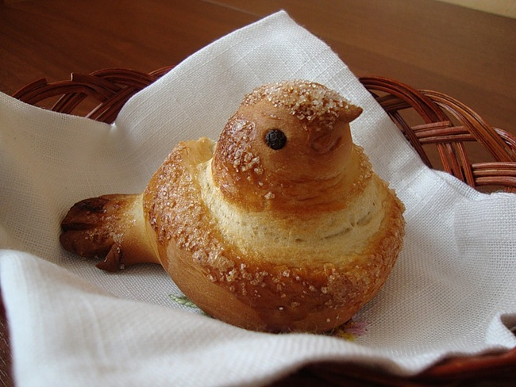
НЕОБЫЧНЫЙ УРОК КУЛИНАРИИ
«Жаворонки»
(постные булочки)
Автор: Петрова Ольга Николаевна
Школа №123 Выборгского района
Г. Санкт-Петербург

Slide 2
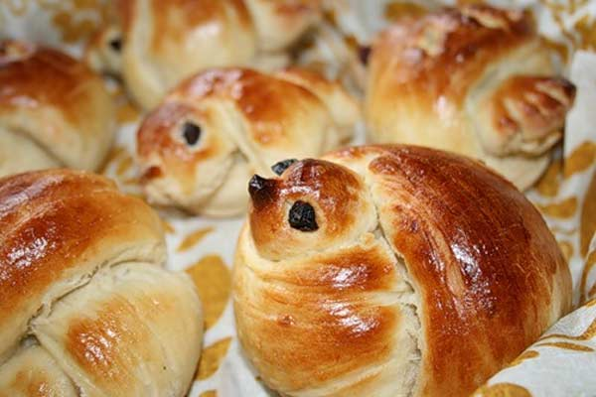
Как встречают весну? Сороки и жаворонки. Постная выпечка
Жаворонки
рецепт русской кухни - классика. Вы также можете подготовиться к Благовещения и в дни после Пасхи, но потом, без молока и не яйца. Таким образом могут быть подготовлены и торты, узелки, но форму цыплят импортированных хорошее настроение

Slide 3
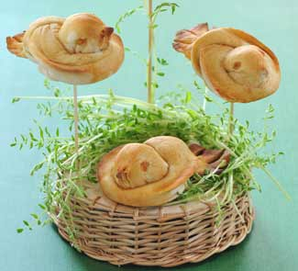
Жаворонки, жавороночки! Прилетите к нам, принесите нам лето тёплое
В русском народном календаре очень тесно переплелись древние славянские и православные праздники.
Вот, например, весну крестьяне встречали песнями и играми трижды – на Сретение, на Сороки ( сорок мучеников Севастийских ) и Благовещение.

Slide 4
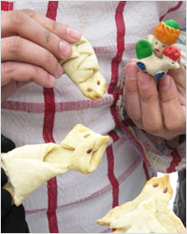
Обычаи
А ещё на Сороки был обычай выпекать жаворонков – птиц, которые возвращаются первыми. По народным приметам, их прилёт означал установление теплой весенней погоды. Поэтому жаворонки были желанными гостями – их выпекали из теста и клали на подоконник перед раскрытым окном. А дети забирались с жаворонками на крыши домов и сараев и оттуда «кликали весну».

Slide 5
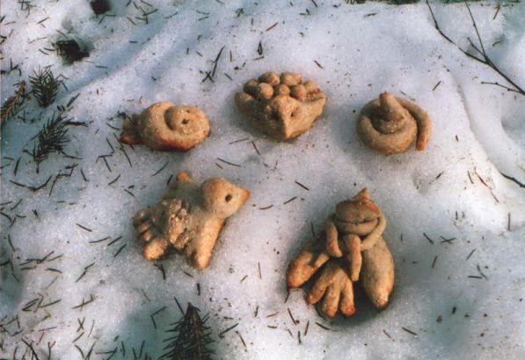
Традиции
"22 марта - день памяти святых сорока мучеников, в Севастийском озере мучившихся
А в народном календаре этот день называется Сороки, и известен как встреча наступающей весны, которую несут на своих крыльях возвращающиеся домой перелетные птицы. "На сорок святых прилетел кулик из-за моря, принес весну (воду) из неволья

Slide 6
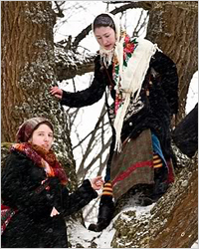
Весна, весна, на чем подошла?
На чем подошла-подъехала?
На чем подошла-подъехала?
— На кошечке, на вороночке,
на веничке.

Slide 7
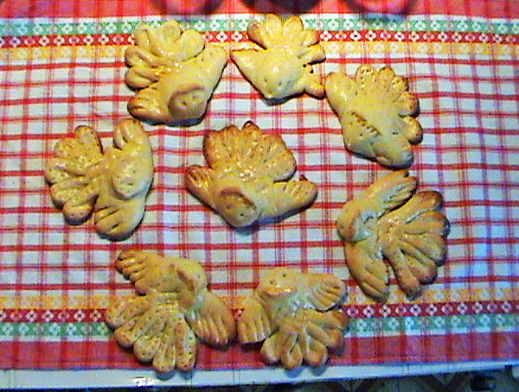
"На Сороки день с ночью меряются, зима кончается, весна начинается".Сорок утренников - считали сорок утренних морозов (до Зосимы-пчельника 30 апреля) и начинали сеять гречку.
На Сороки хозяйки пекли из ржаной или овсяной муки сорок шариков и по одному выбрасывали каждый день за окошко, приговаривая: "Мороз, красный нос,/Вот тебе хлеб и овес,/

Slide 8
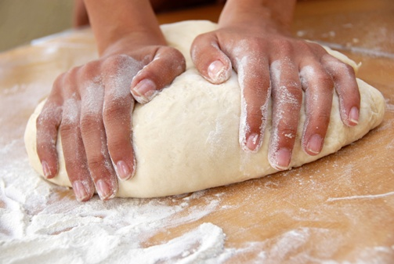
Приготовление
Состав
для теста
вода - 500 мл,
дрожжи свежие - 30 г,
сахар - 0,5-0,75 стакана,
ванильный сахар - 1 чайная ложка,
соль - 1 чайная ложка,
растительное масло - 0,5 стакана,
мука - 6-8 стаканов
изюм для украшения,
растительное масло или сладкий чай для смазывания

Slide 9
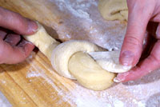
Затем сворачиваем полоску в неравномерный узел. Более короткий край будет головкой, более длинный – хвостиком.
После этого надавливаем пальцем на хвост, чтобы стал более плоским , и разрезаем его ножом на несколько «перьев».
Последний штрих – глазки. Ими могут стать изюмины, гречневая крупа, мак – в зависимости от размеров вашей птички.

Slide 10
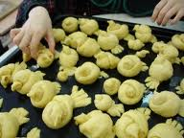
Теперь даём изделию расстояться 20-30 минут и выпекаем в духовке, разогретой до 180 гр. С, 25-30 минут.

Slide 11
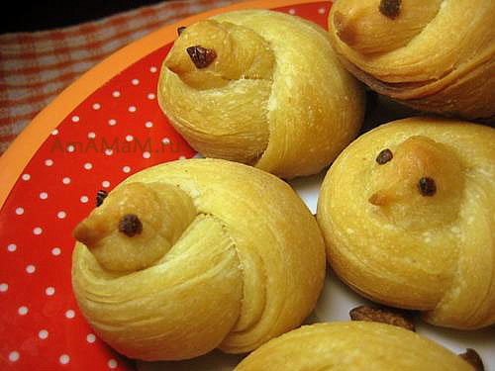
Готово

Slide 12
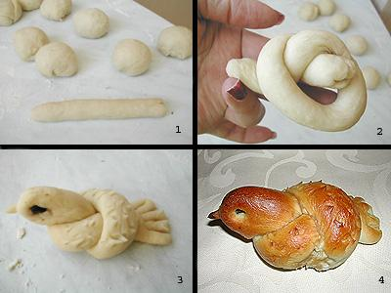
Повторим ….

Slide 13
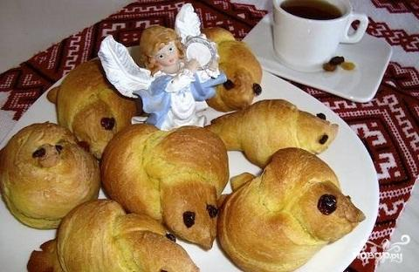
Приятного аппетита

